Slide 1



功与能

Slide 2
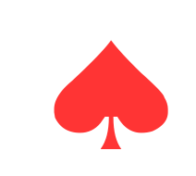
变力求功方法
ABC
方法 A
利用图象—示功图
利用图象求功之方法适用于当力对位移的关系为线性时;或在表示力对位移关系的F-s示功图中F(s)图线与s轴围成的图形“面积”有公式可依时;因为在F-s示功图中，这种“面积”的物理意义就是功的大小．
F
W
0
s
x

Slide 3
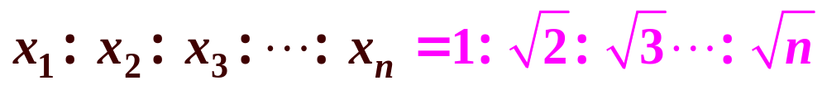
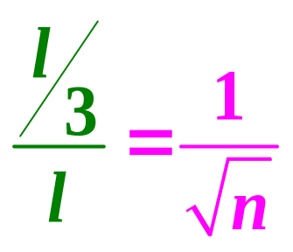
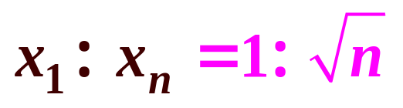
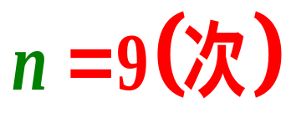
专题8-例1
锤子打木桩，锤每次从同一高度落下，每次均有80%的能量传给木桩，且木桩所受阻力f与插入深度x成正比，试求木桩每次打入的深度比．若第一次打击使木桩插入了全长的1/3，全部插入须锤击多少次？
解
本题中的阻力f为一与位移x成正比的变力，即f=kx
:
示功图
图中各阴影“面积” 表示第1、2、3……次锤击中，木桩克服阻力做的功，数值上等于锤传给木桩的能量，设为W₀．
F
……
W₀
W₀
0
W₀
x
由图
x₁
x₂
x₃
l
当x_{n}=l时，由

Slide 4
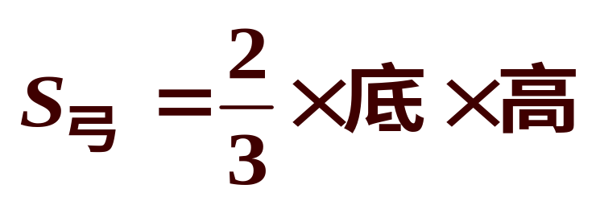
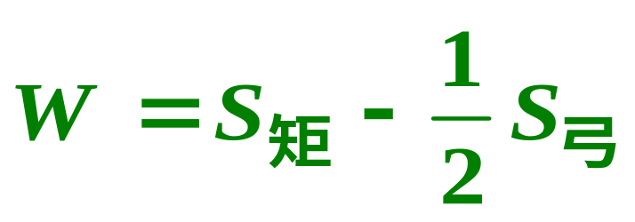
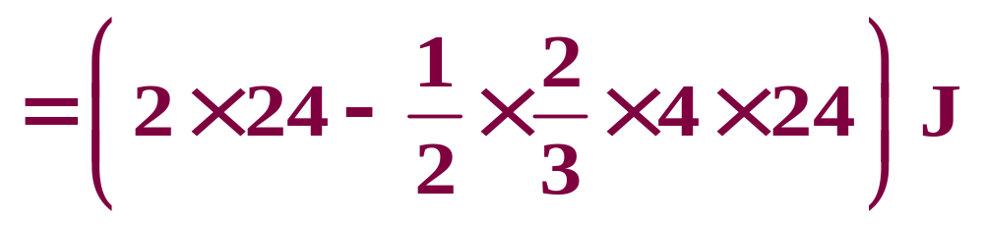
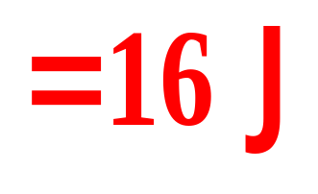
专题8-例2
某质点受到F=6x²的力的作用，从x=0处移到x=2.0 m处，试求力F做了多少功？
解
本题中的变力力F与位移x成F=6x²关系，F-x图线为抛物线
:
图中 “面积” 表示F力做的功
示功图
F/N
“面积” 由阿基米德公式
24
由示功图得F力做的功
W
x/m
0
2

Slide 5
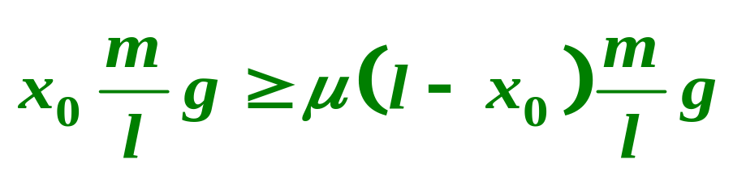
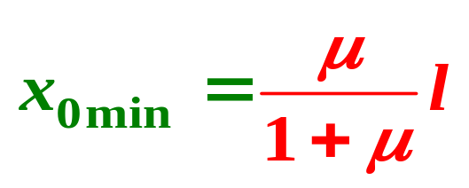

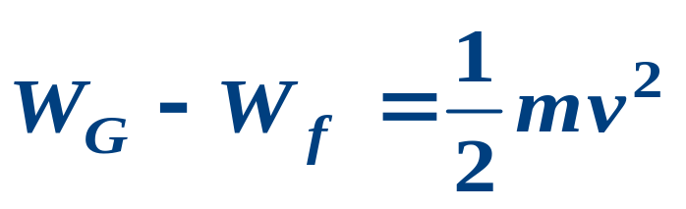
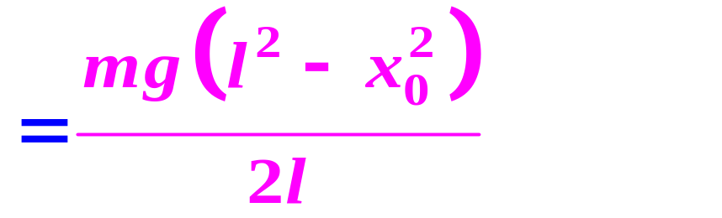
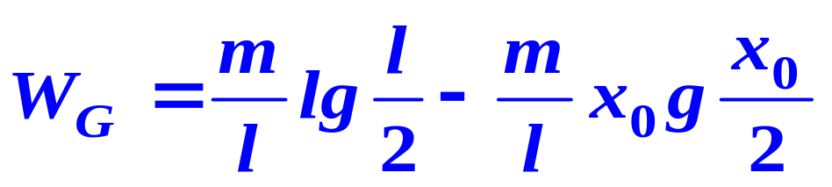
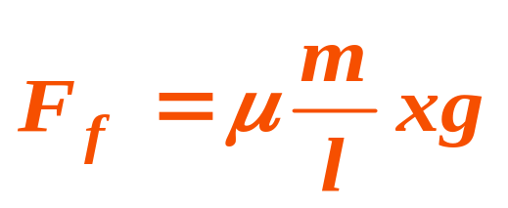
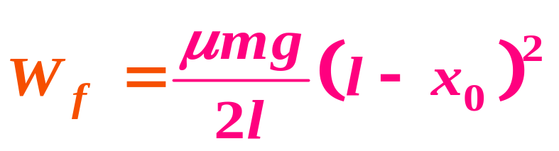
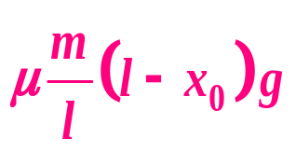
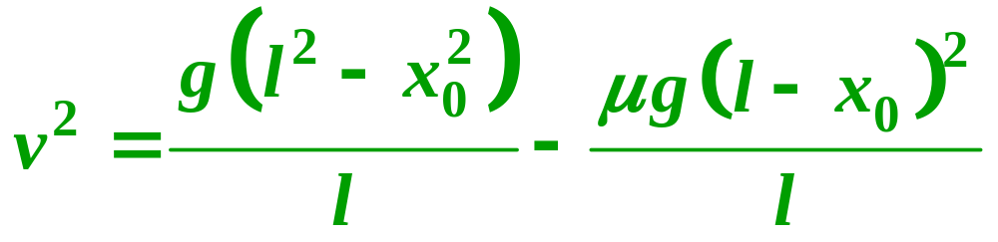
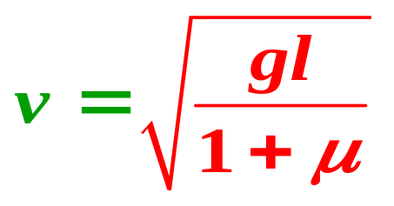
如图所示，一质量为m，长为l的柔软绳索，一部分平直地放在桌面上，另一部分跨过桌面边缘的光滑定滑轮下垂，柔绳与桌面间的摩擦因数为μ．⑴柔绳能由静止开始下滑，求下垂部分长度至少多长？⑵由这一位置开始运动，柔绳刚离开桌面时的速度多大？
小试身手题2
解
⑴设柔绳恰由静止开始下滑时下垂部分长度为x₀，则由
:
x
⑵柔绳恰由静止开始下滑至以v离开桌面，由动能定理
其中，重力功等于绳重力势能减少
摩擦力为线性变力：
示功图
F_{f}
W_{f}
0
x
l-x₀

Slide 6
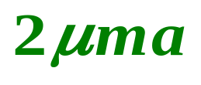

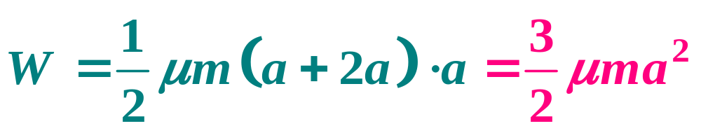
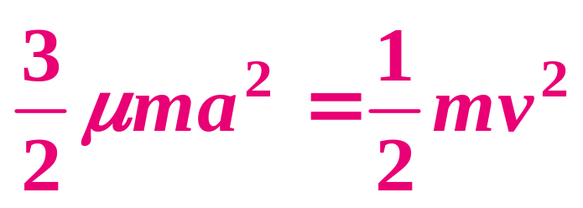
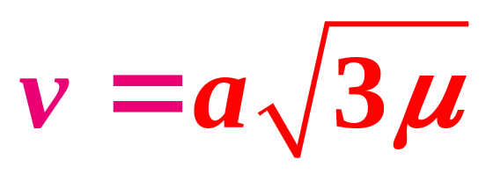
一质点的质量为m，被固定中心排斥，斥力的大小F=μmr，其中r为质点离开此中心的距离．在开始时，r₀=a，v=0，求质点经过位移a时所达到的速度大小．
小试身手题5
示功图
解
斥力为线性变化力！
:
F
对示功图求梯形阴影“面积”
W_{F}
0
r
a
a
对质点经过位移a的过程，由动能定理

Slide 7
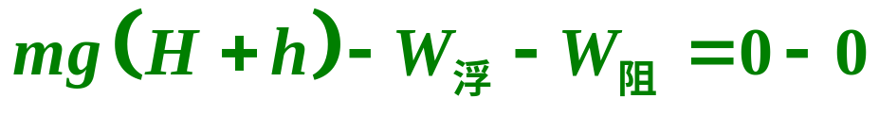
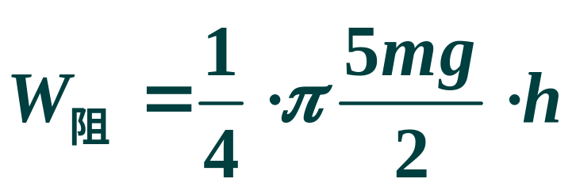

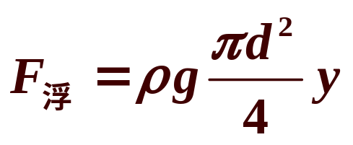
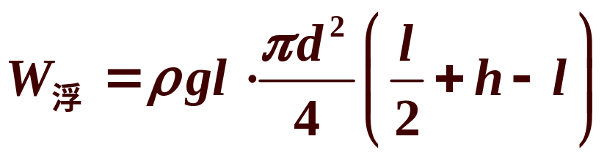
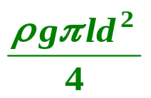
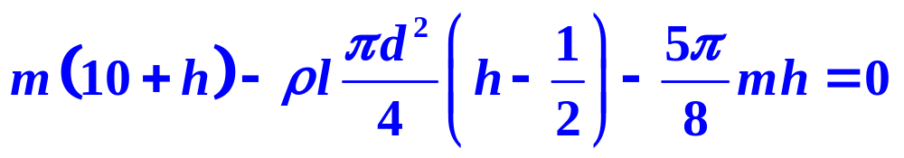
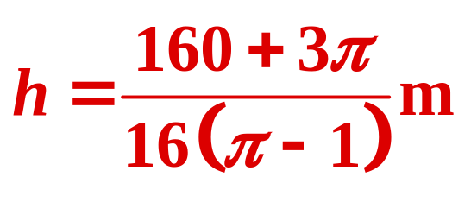
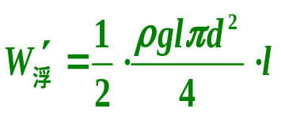
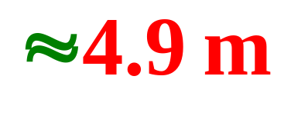
跳水运动员从高于水面H＝10 m的跳台自由落下，运动员的质量m＝60 kg，其体形可等效为长度l＝1.0 m、直径d＝0.30 m的圆柱体，略去空气阻力，运动员入水后水的等效阻力F作用于圆柱体下端面，F量值随入水深度y变化如图，该曲线近似为椭圆的一部分，长轴和短轴分别与OY和OF重合，为了确保运动员绝对安全，试计算水池中水的h至少应等于多少？
小试身手题8
对全过程运用动能定理:
F
解
示功图
:
5mg/2
其中阻力功根据示功图为四分之一个椭圆“面积” :
0
Y
h
入水过程中，浮力随入水深度y作线性变化
示功图
F_{浮}
0
Y
l

Slide 8
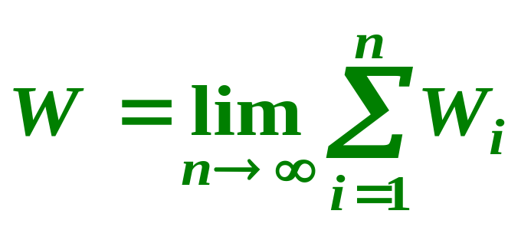
方法 B
用微元法
如果在某一位移区间，力随位移变化的关系为F=f(s) ，求该变力的功通常用微元法，即将位移区间分成n（n→∞）个小区间s/n，在每个小区间内将力视为恒定，求其元功F_{i}· s/n ，由于功是标量，具有“可加性”，那么总功等于每个小区间内元功之代数和的极限，即变力在这段位移中所做的功为：
在数学上，确定元功相当于给出数列通项式，求总功即求数列n项和当n→∞时的极限．

Slide 9
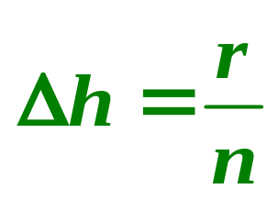

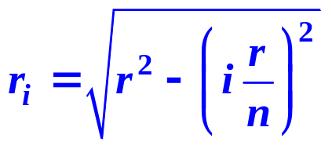
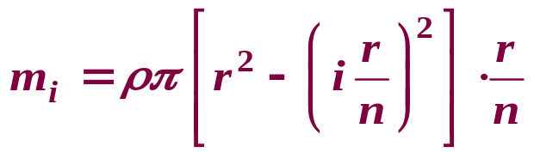
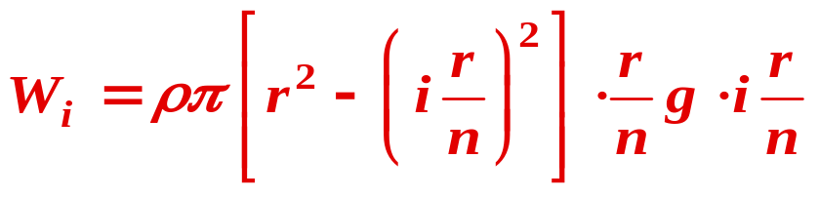
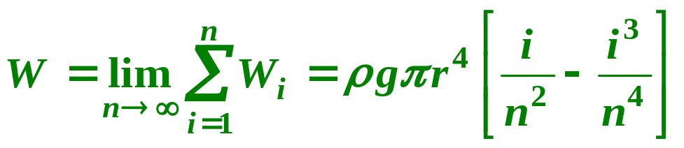
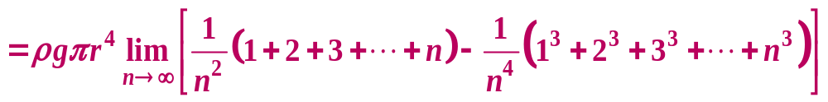
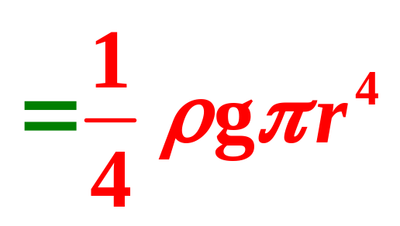
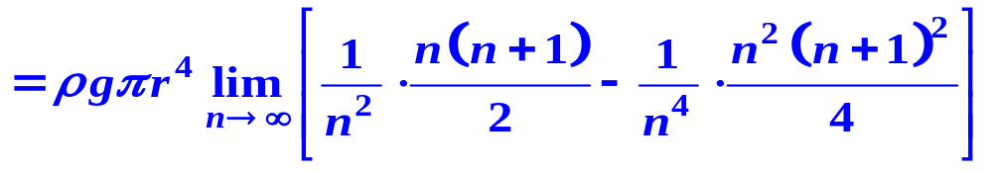
专题8-例3
半径等于r的半球形水池，其中充满了水，把池内的水完全吸尽，至少要做多少功？
解
沿着容器的竖直直径，我们将水池内的水均匀细分成n层，每一元层水的高度
:
1
2
每一层水均可看作一个薄圆柱，水面下第i层水柱底面的半径
r
r
r_{i}
i
这层水的质量
将这层水吸出至少应做的元功是
将池水吸尽至少要做的功是

Slide 10

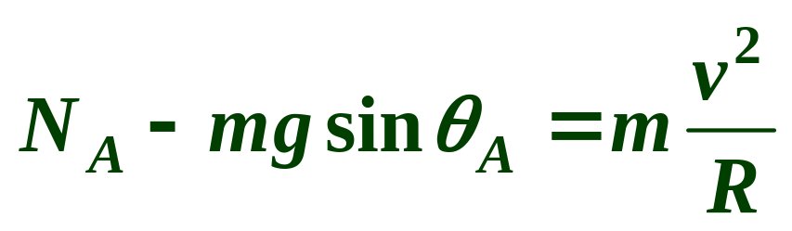



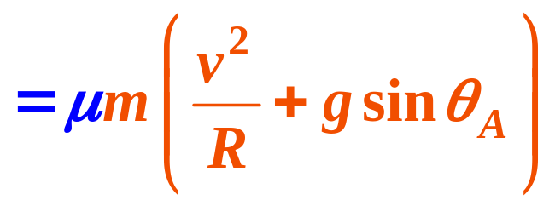
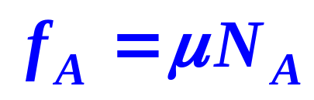

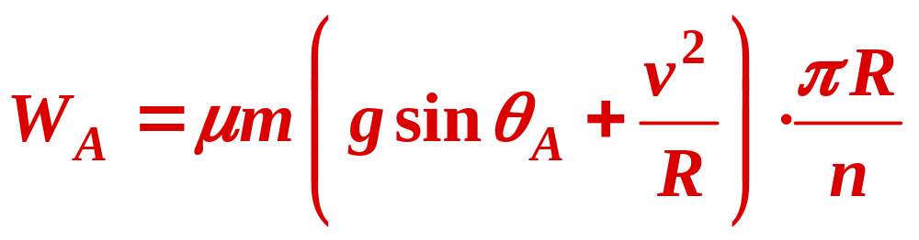
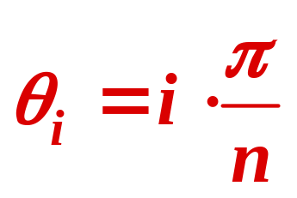
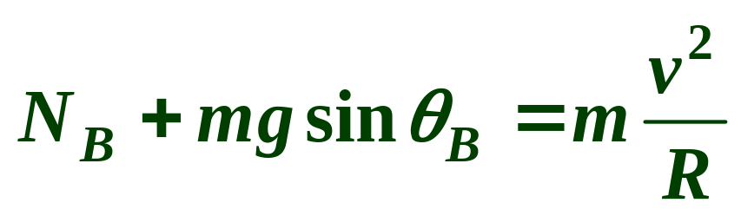
专题8-例4
一个质量为m的机动小车，以恒定速度v在半径为R的竖直圆轨道绕“死圈”运动．已知动摩擦因数为μ，问在小车从最低点运动到最高点过程中，摩擦力做了多少功？
小车沿竖直圆内轨匀速率运动到最高点的过程中，由于轨道支持力是变力，故而摩擦力为一随位置变化的力！
y
解
:
N_{B}
B
当小车运动在A处元圆弧段时
N_{A}
x
O
mg
A
摩擦力在A处元功为
mg
当小车运动在与A关于x轴对称的B处元圆弧段时
续解

Slide 11

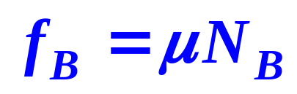
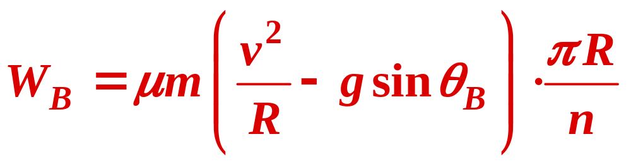
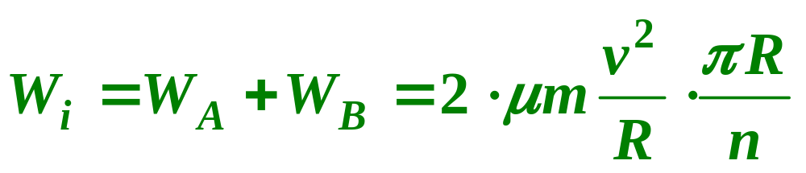




查阅
摩擦力在B处元功为
小车在关于水平直径对称的轨道两元段上摩擦力元功之和为
摩擦力在半圆周轨道上的总功
计算水平直径以下段摩擦力的功：
续解

Slide 12








水平直径以上段摩擦力的功：

Slide 13











将木板在水平地面上绕其一端转动角α，求所需要做的功．木板长度为L，质量为M，木板与地面之间的动摩擦因数为μ．
小试身手题1
将板沿板长均分为n（n→∞）等份
解
:
各元段摩擦力为
元摩擦力做功的位移为
摩擦力对i段做的元功为
则对木板的功

Slide 14


从一个容器里向外抽空气，直到压强为p．容器上有一小孔，用塞子塞着．现把塞子拔掉，问空气最初以多大速率冲进容器？设外界大气压强为p₀，大气密度为ρ．
小试身手题4
解
设小孔截面积为s，打开塞子后孔外侧厚度为Δx的一薄层空气在内、外压强差作用下冲入容器，获得速度v₀，由动能定理:
:
p₀
p
s
Δx

Slide 15

方法 C
从能量变化反观功
这种求功方法依据功对能量变化的量度关系，只须了解初、未能量状态，得到能量的增量便是相应的功量．

Slide 16



专题8-例5
如图所示,一质量分布均匀的粗绳长2a，质量为2m，两端悬于水平天花板上相距为a的两点而悬垂静止，其重心位于天花板下方b处.现施一力于绳之最低点C并将绳拉直至D点，求拉力所做的功．
解：
由于拉力做功，使绳之重心高度变化因而重力势能变化，重力势能的增量即为所求拉力功量．
由几何关系拉直后两段绳的重心位置距天花
h
重力势能增加了
C
h
由功能原理，拉力功为
D

Slide 17



专题8-例6
一质量为m的皮球，从高为h处自由下落（不计空气阻力），反弹起来的高度为原来的3/4，要皮球反弹回h高处，求每次拍球需对球做的功
在球与地面接触期间，地面对球的弹力对球做负功，使球的动能减少．地面对球的弹力功是变力功!
解
:
从h高度自由下落再反弹的全过程,地面弹力功W₁:
从h高度拍下再反弹原高的全过程,地面弹力功W₂:
牛顿碰撞定律：若两球碰撞前速度依次为v₁₀、v₂₀，碰撞后速度为v₁、v₂，则碰撞后两者的分离速度v₂－ v₁与碰撞前两者的接近速度v₂₀－ v₁₀成正比，比值e称恢复系数（或反弹系数），比值由两者的质料决定，即
续解

Slide 18











从h高下落未速度即与地接近速度:
从地面反弹的起跳速度即与地分离速度:
同一球与同一地面碰撞,恢复系数相同:

Slide 19




如图所示，有两个薄壁圆筒．半径为R的圆筒绕自己的轴以角速度ω转动，而另一个圆筒静止．使两圆筒相接触并且它们的转轴平行，过一会儿，由于摩擦两圆筒开始做无滑动的转动．问有多少机械能转换成内能？（两圆筒的质量分别为m₁、m₂）
小试身手题9
解
根据题意，一段时间内m₁线速度从ωR→ ω₁R,而m₂线速度从0 → ω₂r= ω₁R
:
ω
ω₁
R
这种变化是因为两者间有大小相等的一对力作用，这对力做功使系统机械能(动能)转换成内能 !
m₂
m₁
对系统,由动能定理:
又,由牛顿第二、三定律,一对力大小相等:

Slide 20
功能关系面面观
功能关系基本认识
功是力的空间积累作用，能是对物体运动的一种量度．功的作用效应是使物体的能量状态发生变化，做功的过程就是物体能量转化的过程，转化了的能量都可以由做功的多少来量度，这是我们对功与能之间关系的基本认识，是我们从能量角度解决运动问题的依据．
功能关系的具体认识
功能对应规律
借助功与能的具体对应关系，对运动的功的量度问题作出正确的操作.
⑴选定研究的对象与过程;
动能定理的应用
⑵确定有哪些力对研究对象做了正功或负功，以代数和的形式完成定理中等号左边对合外力的功的表述；
⑶分析所研究过程的初、未两状态的动能，完成等号右边对动能变化的表述 ；
示例

Slide 21






返回
一定的能量变化由相应的功来量度
※外力（可以是重力、弹力、摩擦力、电场力、磁场力或其它力）做的总功量度动能的变化：
动能定理
※重力功量度重力势能的变化：
※弹力功量度弹性势能的变化：
势能定理
※引力功量度引力势能的变化：
※电场力功量度电势能的变化：
※非重力弹力功量度机械能的变化：
功能原理
（W_{非}可以是摩擦力功、电场力功、安培力功或其它非重力、弹簧弹力的功）

Slide 22










专题8-例7
如图示，一水塔的蓄水箱底离地面的高度H₀=20 m，其横断面是半径R=2 m的圆．储水深h=1 m，如果用装在高H₁=5 m处、截面积为2 cm²的水龙头放水，问需要多久才能将水放完？
解
根据题意，水箱中的水从底部截面积为s的小孔流出，若流速为v_{i}，则时间t_{i}内的水流量Q_{i}= v_{i} t_{i} S；总储水全部流尽的时间应为
n
:
i
小孔流速
2
1
每层水放出时间的通项式为
全部水箱储水放尽的总需时为
续解

Slide 23










一个常用近似
示例

Slide 24






小孔流速模型
返回
设小孔处一小片厚Δx、面积S的液片,在内外压力之合力作用下获得速度v而离开小孔，由动能定理:
P
P₀
P+P_{水}
P₀+P_{水}
P₀

Slide 25









专题8-例8
质量为m的小球以某一初速度竖直上抛，若运动中所受阻力F_{f}=kv²，最大阻力为重力的0.44倍，试求小球上升的最大高度H及落回抛出点时的速度v_{t}．
解
本题通过元过程的动能定理,用微元法求得终解!
:
本题研究过程中有重力功与阻力功,其中阻力功为耗散功,且为一按指数规律变化的力!
取上升过程中的某一元过程：该过程小球上升了高度H/n(n→ ∞)，速度从v_{i}减少为v_{i+1}，各元过程中的阻力可视为不变为
一个重要极限
合外力
根据动能定理，对该元过程有
即
对该式变形有
续解

Slide 26













在各相同的上升高度H/n微元中，合外力大小成等比数列递减、因而动能的增量是成等比数列递减的，其公比为
对上式两边取极限:
同理,对下落过程由
对此式两边取n次方当n→∞极限:
续解

Slide 27






查阅
由题给条件
小球落回抛出点时的速度是抛出时速度的六分之五

Slide 28








专题8-例9
一质点在光滑的固定半球面上距球心高度为H的任意点P，在重力作用下由静止开始往下滑，从Q点离开球面，求PQ两点的高度差h．
解
本题除重力外无非保守力的功,机械能守恒!
:
设球半径为R
P
由机械能守恒:
Q
R
H
v
Q点动力学方程为:
mg
由几何关系:
若质点从球顶部无初速滑下，则可沿球面滑下R/3的高度，释放高度H越小，沿球面滑下的高度越短．这是一个有趣又有用的模型．

Slide 29









如图甲所示，把质量均为m的两个小钢球用长为2L的线连接，放在光滑的水平面上．在线的中央O作用一个恒定的拉力，其大小为F，其方向沿水平方向且与开始时连线的方向垂直，连线是非常柔软且不会伸缩的，质量可忽略不计．试求：⑴当两连线的张角为2θ时，如图乙所示，在与力Ｆ垂直的方向上钢球所受的作用力是多少？⑵钢球第一次碰撞时，在与力Ｆ垂直的方向上，钢球的对地速度为多少？⑶经过若干次碰撞，最后两个钢球一直处于接触状态下运动，试求由于碰撞而失去的总能量为多少？
小试身手题3
解
⑴在如示坐标中分解力F
:
在与F垂直方向上线对钢球的力大小为
y
⑵设钢球第一次碰撞时沿F方向速度为v_{x}，垂直于F方向速度为v_{y}，设力F的位移为x，由动能定理
F
x
O
F
θ
F
O
θ
甲
乙
在x方向上:
⑶达到终态时，两球v_{y}=0，F总位移X，有

Slide 30












军训中，战士距墙S₀以速度v₀起跳，如图所示，再用脚蹬墙面一次使身体变为竖直向上的运动以继续升高，墙面与鞋底之间的静摩擦因数为μ．求能使人体重心有最大总升高H_{max}的起跳角θ．
小试身手题6
解
设抵达墙时战士速度为v，蹬墙后速度为v′,各矢量间关系如示，
:
从起跳至上升至最高H处，由机械能守恒:
v
v₀
θ
S₀
矢量图示
由矢量图所示关系:
v₀
gt
v
θ

Slide 31











质量为M、长为l的板放在冰面上，在板的一端坐着质量为m的小猫它要跳到板的另一端，问小猫对冰面的最小速度v_{0min}应为多少？小猫为使跳到板的另一端所消耗的能量最少， 问它的初速度v₀应该与水平面成多大角α？
小试身手题7
解
猫消耗能量E，使猫及木板获得初动能：
:
起跳时间Δt内m与M间水平方向相互作用力大小相等，故有
猫从跳离板一端到落至板另一端历时由竖直方向分运动得
这段时间内猫对板的位移应满足
利用基本不等式性质 ：

Slide 32
















如图所示，厚度不计的圆环套在粗细均匀、长度为L的棒的上端，两者质量均为m，圆环与棒间的最大静摩擦力等于滑动摩擦力，大小为一常数，为kmg（k＞1）．棒能沿光滑的竖直细杆AB上下滑动，棒与地碰撞时触地时间极短，且无动能损失．设棒从其下端距地高度为H处由静止自由下落，与地经n次碰撞后圆环从棒上脱落⑴分析棒第二次碰地以前的过程中，环与棒的运动情况，求出棒与环刚达到相对静止时，棒下端距地高度h；⑵求出n、k、L、H四个量应满足的关系．
小试身手题10
解
⑴由机械能守恒，棒第一次碰地以前速度
:
棒与地相碰后瞬时速度大小不变、方向向上，
加速度为
环速度
环加速度
棒与环相对初速度
相对加速度
A
棒与环相对静止时
环与棒的共同速度
从棒从地面向上到与环相对静止的过程中，一对摩擦力做负功，重力分别对环、棒做负功，由动能定理：
L
H
B
续解

Slide 33






查阅
⑵棒与环一起以V₁自由下落h至第二次落地时速度仍由机械能守恒
此后棒与环相对滑动
则若在碰n次后环脱离棒，n、k、L、H四个量应满足的关系：

Slide 34















钢球沿着光滑的长梯弹跳，在每一级台阶上仅跳一次，如图所示．每次与台阶碰撞时，球要损失η＝50％的机械能．试求小球抛出时的初速度v及其与竖直线的夹角φ．（梯子台阶的高度h＝10cm，宽l＝20cm）
小试身手题11
解
根据题意，第一次与平台碰撞前后有
:
φ
v_{起}
v
v
v
v
v_{起}
每次跳起到落到下一台阶的过程中,有
v_{起}
h
v_{落}
l
由水平方向的匀速运动得钢球每一次飞行时间
v_{落}
说明起跳速度变为水平，除钢球落在拐点情况外，应舍去此解
代入数据整理后得

Slide 35
元功法
元功法
取元功作微元，以功能原理为基本依据求得一类物理问题解答的方法，我们称之为“元功法”.这种解法所循基本原理是分析力学中的“虚功原理”，由伯努利首先提出的．用元功法可以处理某些平衡问题，且颇为简单．
元功法处理平衡问题基本思路
取与原平衡状态逼近的另一平衡状态，从而虚设一个元过程，此过程中所有元功之和为零，以此为基本关系列出方程，通过极限处理，求得终解．

Slide 36








专题8-例10
如图所示，质量为m、长度为l的均匀柔软粗绳，穿过半径R的滑轮，绳的两端吊在天花板上的两个钉子上，两钩间距离为2R，滑轮轴上挂一重物，重物与滑轮总质量为M，且相互间无摩擦，求绳上最低点C处的张力．
解
本题用元功法求解!
:
T_{A}
分析粗绳、滑轮和重物构成的系统的受力情况
A
Δx
O
分析绳之一半的受力情况
设想在A处以力T_{A}将ABC段绳竖直向上拉过一极小距离Δx
由功能原理
R
B
T_{C}
C
(M+m)g

Slide 37














专题8-例11
如图示，一轻三足支架每边长度均为l,每边与竖直线成同一角度，三足置于一光滑水平面上,且恒成一正三角形，现用一绳圈套在三足支架的三足上,使其不能改变与竖直线间的夹角，设三足支架负重为G，试求绳中张力F_{T}．
本题用元功法求解!
解
:
分析支架的受力情况
设想支架各边足部在绳合力作用下向正三角形中心移动一极小位移 Δx:
Δy
a
支架每个足部绳合力元功
θ
G
Δy
F_{N}
负重重力势能增量
Δx与Δy几何关系如示 :
Δx
F_{T}
当Δx→0, Δθ →0,
由功能原理
b
Δx

Slide 38










如图,所示的曲柄连杆机构中，设曲柄端A上所受的竖直力为Q，由活塞D上所受的水平力P维持平衡，试用元功法求P与Q的比值．图中α、β为已知．
小试身手题12
解
设想设活塞D（即连杆的B端）以速度v通过一微小位移Δx，与此同时，连杆A端以速度v_{A}绕C点通过一小段弧
:
v_{A}
Δy
A
D
Q
α
β
v
P
v_{A} 与v杆约束相关关系如示
C
B
Δx
v_{A}方向与曲柄CA垂直，且是与B相同的水平速度v及对B点的转动速度v_{n}的矢量和
在力P发生水平位移Δx的时间内,力Q发生的竖直位移为
v_{n}
v
v_{A}
A
α-β
由元功法得
α
β
v
C
B

Slide 39











如图所示，均匀杆OA重G₁，能在竖直面内绕固定轴O转动，此杆的A端用铰链连住另一重G₂的均匀杆AB，在AB杆的B端施一水平力F，试用元功法求二杆平衡时各杆与水平所成的角度α及β．
小试身手题13
O
x
解
分析连杆的受力情况
:
A
G₁
F
B
G₂
设想水平力使AB杆的B端移动极小位移Δx₃
y
同时，G₁、G₂力沿力方向的极小位移各为：
续解

Slide 40







查阅
由元功法得
将各力的微小位移代入:
该等式成立须

